Slide 1
الثاني ثانوي
المرحلة/ الصف
الثالث
الفصل الدراسي
كيمياء2-3
المـــــــــــــــــــــــــــــــــــــــــادة
الكربوهيدرات
موضوع الدرس
أ/ ماجد الحكمي
إعداد
جميع الحقوق محفوظة لشركة تطوير للخدمات التعليمية

Slide 2
الكربوهيدرات
سنتعلم اليوم كيف :
1- تَصف تراكيب السكريات الأحادية والثنائية والعديدة.
2- تَشّرح وظيفة الكربوهيدرات في الخلايا.
2

Slide 3
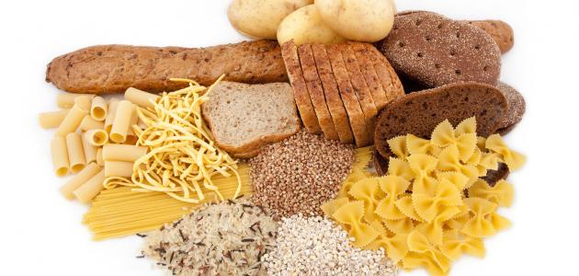
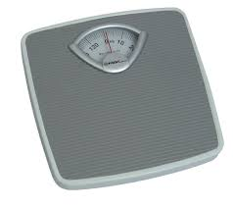
الكربوهيدرات
التهيئة
ما علاقة الكربوهيدرات بالوزن؟
3

Slide 4
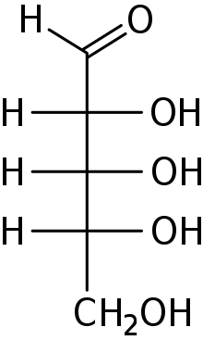
الكربوهيدرات
H
الكربوهيدرات
H
OH
هي مركبات عضوية تحتوي على عدة مجموعات من الهيدروكسيل OH بالإضافة إلى مجموعة الكربونيل الوظيفية C=O .
H
OH
H
OH
CH₂OH
الصيغة العامة
Cn(H2O)n
4

Slide 5
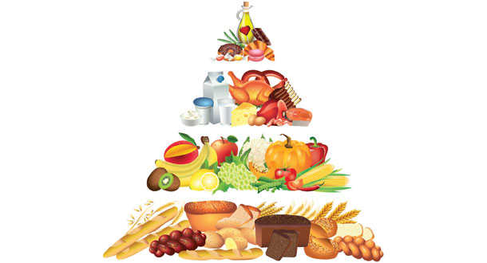
الكربوهيدرات
الكربوهيدرات
أهميتها
مصدر مهم لطاقة الجسم.
قياسها
يتراوح قياسها بين وحدة بنائية إلى بوليمرات مكونة من مئات أو آلاف وحدات البناء الأساسية.
5

Slide 6
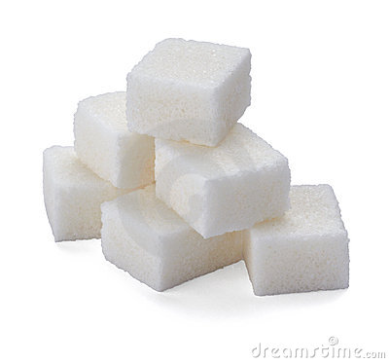
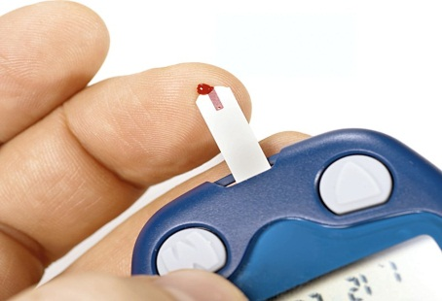
الكربوهيدرات
الكربوهيدرات
أنواع الكربوهيدرات
السكريات العديدة التسكر
السكريات الثنائية
السكريات الأحادية
6

Slide 7
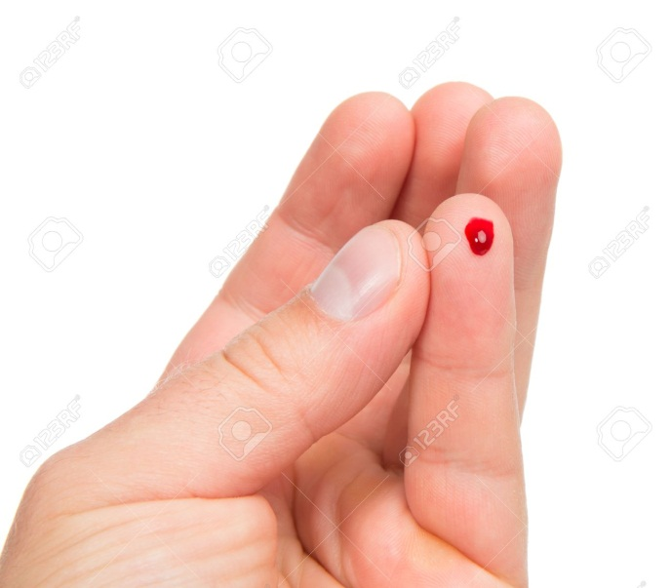
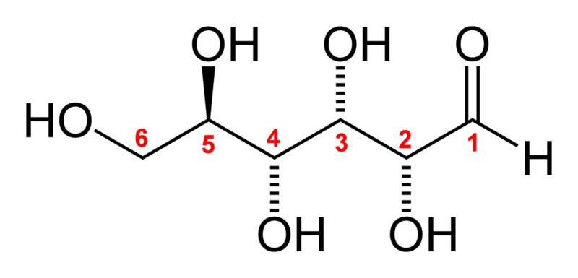
الكربوهيدرات
السكريات الأحادية
أبسط أنواع الكربوهيدرات
أكثر السكريات الأحادية شيوعًا خمس أو ست ذرات كربون.
7

Slide 8
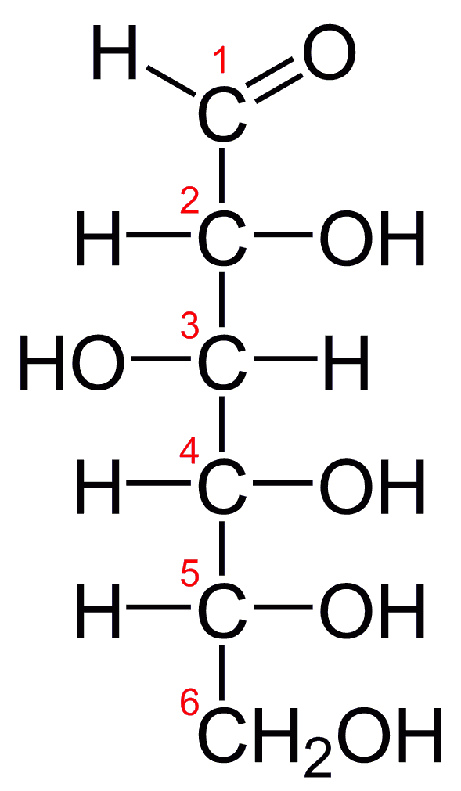
الكربوهيدرات
السكريات الأحادية
OH
تحمل صفات الألدهيدات و الكيتونات , لأنها تحتوي على مجموعة الكربونيل .
HO
OH
OH
قابلة للذوبان في الماء ودرجة انصهارها عالية , لأنها تحتوي على مجموعات قطبية (الهيدروكسيل)
OH
8

Slide 9
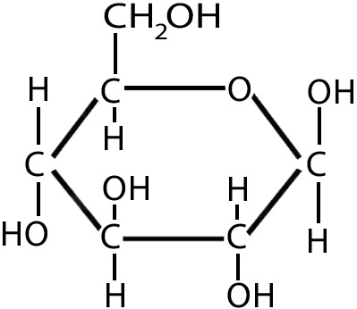
الكربوهيدرات
مثال
OH
CH2OH
الجلوكوز
HO
H
OH
H
OH
OH
H
سكر سداسي الكربون ، يعتبر مصدرًا للطاقة الفورية للجسم , ويوجد في الدم بتركيز عال ويسمى سكر الدم .
OH
OH
H
H
OH
OH
الشكل الحلقي
شكل السلسلة المفتوحة
جلوكوز
9

Slide 10
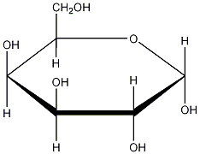
الكربوهيدرات
مثال
CH2OH
H
OH
O
H
OH
الجلاكتوز
H
HO
H
OH
H
HO
H
H
OH
يختلف عن الجلوكوز في اتجاه الهيدروكسيل وذرات الهيدروجين في الفراغ.
H
OH
H
OH
OH
الشكل الحلقي
شكل السلسلة المفتوحة
جلاكتوز
10

Slide 11
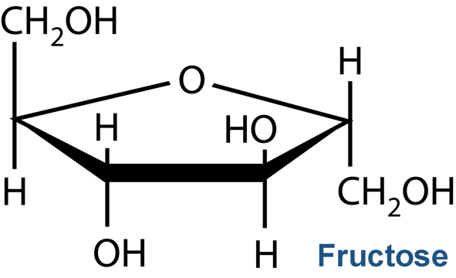
الكربوهيدرات
مثال
CH2OH
CH2OH
الفركتوز
H
H
H
HO
- يتكون من 6 ذرات كربون ويحتوي على مجموعة الكيتون.
- يسمى سكر الفاكهة
HO
OH
CH2OH
H
OH
OH
H
H
OH
CH2OH
الشكل الحلقي
شكل السلسلة المفتوحة
فركتوز
11

Slide 12
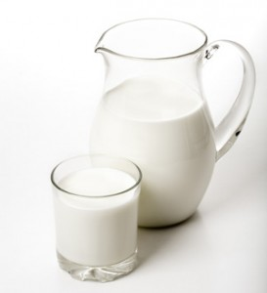
الكربوهيدرات
السكريات الثنائية
هو ارتباط سكرين أحاديين من خلال تفاعل التكاثف لينطلق الماء.
الرابطة بين السكرين الأحاديين
هي الرابطة الإيثرية C-O-C
12

Slide 13
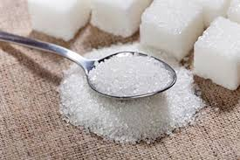
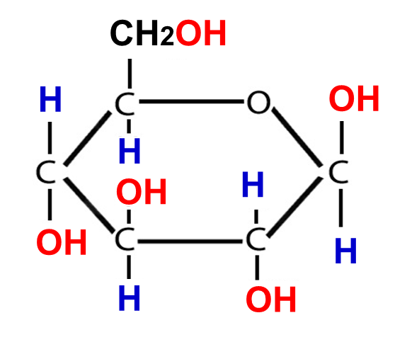
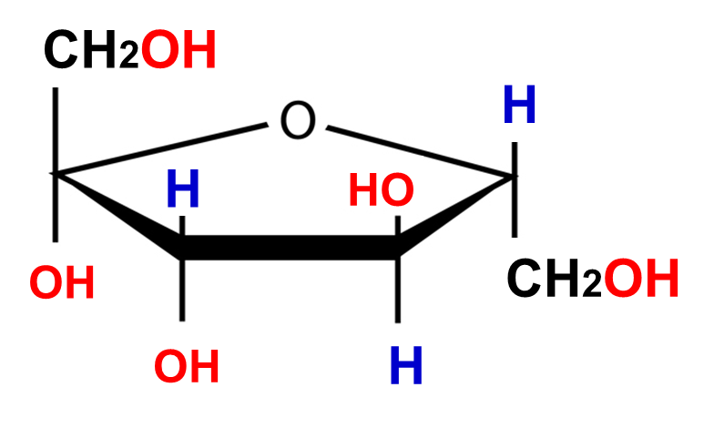
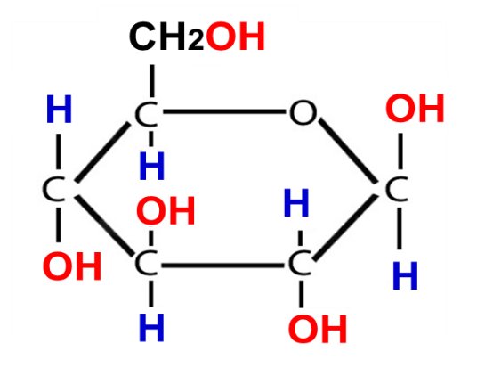
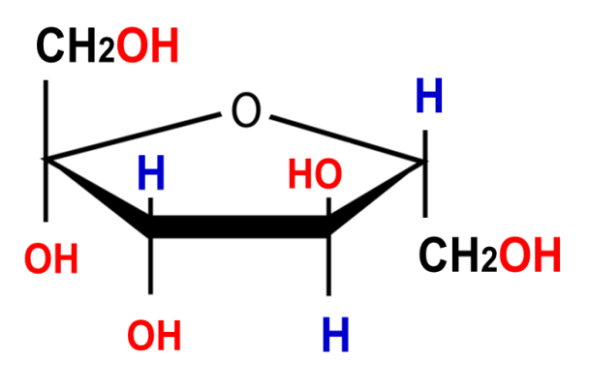
الكربوهيدرات
مثال
السكروز
يتكون من الجلوكوز و الفركتوز .
يسمى بسكر المائدة
H
+
H2O
+
O
جلوكوز
فركتوز
سكروز
13

Slide 14
الكربوهيدرات
السكريات عديدة التسكر ( الكربوهيدرات المعقدة )
هي بوليمرات تتكون من 12 وحدة بناء أساسية أو أكثر من السكريات البسيطة.
ترتبط وحداتها الأساسية
بروابط ايثرية C-O-C
14

Slide 15
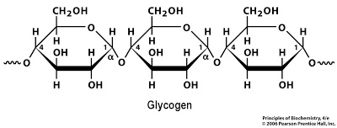
الكربوهيدرات
مثال
1) الجلايكوجين
يتكون من وحدات الجلوكوز.
يوجد في الكبد وعضلات الإنسان والحيوان.
15

Slide 16
الكربوهيدرات
مثال
2) النشا.
لديه تركيب متفرع أو غير متفرع
3) السليلوز.
لديه تركيب غير متفرع يشبه السياج ذات السلاسل المتقاطعة
16

Slide 17
الكربوهيدرات
يتكون السكروز من ارتباط سكرين أحاديين هما..
تدريب1
جلوكوز و جلاكتوز
جلوكوز و فركتوز
جلوكوز و جلوكوز
جلوكوز و السكروز
17

Slide 18
الكربوهيدرات
ما أوجه الشبه والإختلاف بين النشا و السليلوز ؟
تدريب2
الحل
18

Slide 19
الكربوهيدرات
ما أوجه الشبه والإختلاف بين النشا و السليلوز ؟
تدريب2
الحل
19

Slide 20
الكربوهيدرات
سكر سداسي له تركيب الألدهيد:
تدريب3
الفركتوز
الجلوكوز
السليلوز
السكروز
20

Slide 21
الكربوهيدرات
سكر سداسي له تركيب الألدهيد:
تدريب3
الفركتوز
الجلوكوز
السليلوز
السكروز
21

Slide 22
الكربوهيدرات
اذكر نوعين من أنواع السكريات المتعددة ؟ وما الوحدات التي تتكون منها
تقويم:
الحل
1- النشا
2- السليلوز
تتكون من وحدات أساسية من الجلوكوز
22

Slide 23
الكربوهيدرات
ما سبب اختلاف خصائص النشا عن السليلوز رغم أنها تتكون وحدة أساسية متشابه( الجلوكوز)؟ وما فائدة ذلك على الإنسان.
تقويم:
الحل
1- أن الروابط التي تربط الوحدات الأساسية معاً تتحه اتجاهات مختلفة في الفراغ
2- الفائدة يستطيع الإنسان أن يهضم الجلايكوجين والنشا ولا يستطيع هضم السليلوز
23

Slide 24
الكربوهيدرات
حدد المجموعة الوظيفية التي تربط الوحدات الأساسية السكرية .
تقويم:
الحل
( ) هيدروكسيل
( ) كربونيل
( ) إيثر
( ) كربوكسيل
24

Slide 25
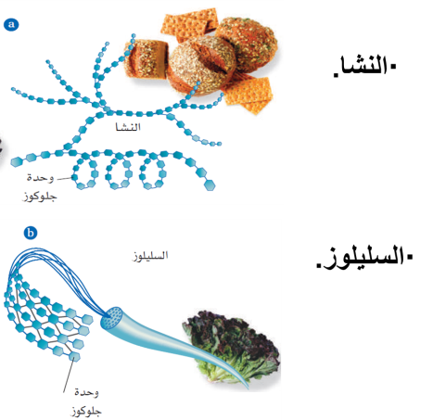
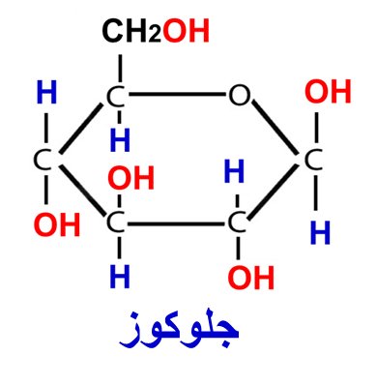
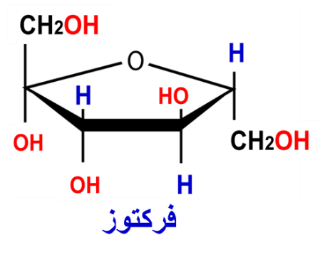
الكربوهيدرات
الكربوهيدرات
تعلمنا اليوم:
السكريات المتعددة
السكريات الثنائية
السكريات الأولية
الكربوهيدرات
هي بوليمرات تتكون من 12 وحدة بناء أساسية أو أكثر من السكريات البسيطة. مثل : الجلايكوجين
هي مركبات عضوية تحتوي على عدة مجموعات من الهيدروكسيل OH بالإضافة إلى مجموعة الكربونيل الوظيفية C=O .
هو ارتباط سكرين أحاديين من خلال تفاعل التكاثف لينطلق الماء.
مثل : الفركتوز
تحمل صفات الألدهيدات و الكيتونات , لأنها تحتوي على مجموعة الكربونيل .
مثل : الجلوكوز
Cn(H2O)n
25

Slide 26
الكربوهيدرات
المــــراجـــــــــع:
كتاب الكيمياء للصف الثالث ثانوي - طبعة العبيكان 2016
الفصل الدراسي الثاني
للعام الدراسي 1437/ 1438هـ
26

Slide 27
للتواصل أو لمزيد من الدروس
ien.edu.com
IEN_Edu
8004422220
جميع الحقوق محفوظة لشركة تطوير للخدمات التعليمية

